Slide 1

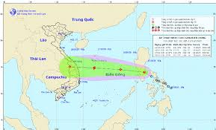
TRƯỜNG MẦM NON NGHĨA HIỆP
THÔNG BÁO
Thực hiện theo Công văn số 1314/SGDĐT-VP ngày 11tháng 10 năm 2020 của Sở Giáo dục và Đào tạo tỉnh Quãng Ngãi về việc cho học sinh nghỉ học đề phòng, tránh bão số 6.
Trường mầm non Nghĩa Hiệp xin thông báo đến tất cả các bậc phụ huynh học sinh được biết.
- Ngày 12/10/2020 (thứ 2) tất cả học sinh nghỉ học để phòng tránh bão số 6.
- Thời gian đi học lại, nhà trường kết hợp với địa phương sẽ thông báo sau khi có công văn hướng dẫn. Mong phụ huynh theo dõi các thông tin của địa phương thông báo hàng ngày.
TM.BGH
P. Hiệu trưở ng
Hồ Thị Anh Thư

